Slide 1
Sociaal beleid in de Europese Unie?
Voorjaar 2013
H. Michiel
www.andereuropa.org

Slide 2
Wat is ‘sociaal beleid’?
Garanderen van sociale grondrechten
recht op arbeid
Sociale zekerheid
Bescherming van de gezondheid
Onderwijs
Behoorlijke huisvesting
Bescherming van het leefmilieu
Culturele ontplooiing
Herverdeling van welvaart
Bevorderen van welzijn
Opvangen sociale risico’s
“Integratie” (“inclusie”)
Noteer dat deze doelstellingen niet alleen een goed sociaal beleid vereisen, maar ook een fiscaal beleid, economisch beleid, cultuurbeleid, juridisch beleid, onderwijsbeleid, enz. enz.

Slide 3
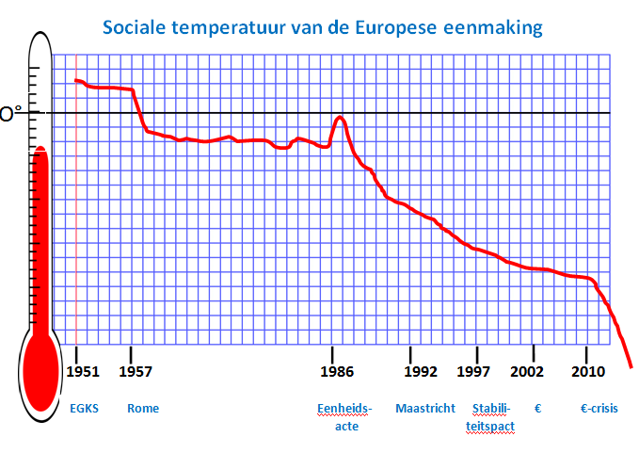

Slide 4
Overzicht
1. 1951: EGKS (Europese Gemeenschap voor Kolen en Staal)
Een zekere rol voor vakbonden, sociale clausules
2. 1957: Verdrag van Rome, een geest in een fles
”vier vrijheden” (voor de markt), Ohlin-rapport:“sociale maatregelen niet nodig”
3. 1986: Eenheidsakte: de geest uit de fles
korte hoop op beterschap (Delors); vlugge desillusie
4. 1992: Maastricht, op naar de eenheidsmunt toenemend budgettair toezicht, toenemende arbeidsmarkthervormingen
5. 2010: eurocrisis barst los, neoliberale buitenkans…
”Europees economisch bestuur”, Trojka (Griekenland, …), Brussel dicteert sociaal- economisch beleid

Slide 5
1. Sociale bepalingen in EGKS-verdrag (1951)
Art.3 e. …de verbetering bevorderen van het levenspeil en van de arbeids- voorwaarden der werknemers, zodat een geleidelijke egalisatie daarvan in elk der industrieën, … f. de ontwikkeling van het internationale ruilverkeer bevorderen en waken voor het in acht nemen van billijke grenzen ten aanzien van de op buitenlandse markten berekende prijzen;
Art.18: Een Raadgevend Comité wordt ingesteld om de Hoge Autoriteit bij te staan. Het bestaat uit tenminste 30 en ten hoogste 51 leden en is samengesteld uit gelijke aantallen producenten, werknemers en verbruikers en handelaren
Art.68 .6. Indien de ondernemingen niet handelen overeenkomstig de aanbevelingen, die hun zijn gedaan in verband met de toepassing van dit artikel, kan de Hoge Autoriteit hun boeten en dwangsommen opleggen tot het dubbele van het bedrag van het op de kosten van de arbeid ten onrechte bespaarde bedrag.
Art. 69.4 De deelnemende Staten zullen met betrekking tot lonen en arbeidsvoorwaarden iedere discriminatie tussen nationale werknemers en geimmigreerde werknemers verbieden, onverminderd bijzondere maatregelen met betrekking tot grensarbeiders

Slide 6
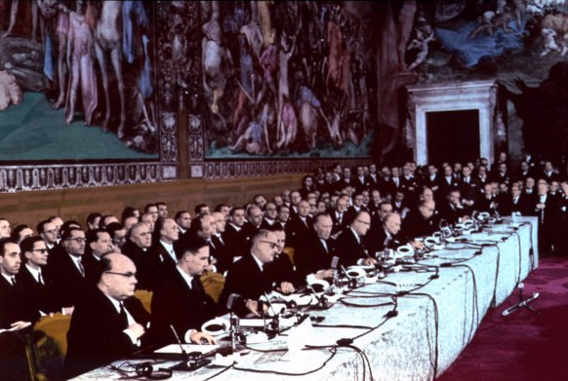
2. 1957: Verdrag van Rome, start EEG

Slide 7
Voorafgaand aan Verdrag van Rome
Ohlin-rapport (1956):
Bertil Ohlin, Zweeds economist, leider van de Zweedse liberale partij, werd om advies gevraagd voor de oprichting van de EEG → Ohlin-rapport,
Ohlin: eenheidsmarkt zal sociale rechten niet in gevaar brengen, sociale harmonisatiepolitiek door EEG niet nodig, want:
Daarvoor zal gezorgd worden door de internationale verdragen waar de 6 EEG-landen aan deelnemen (Internationale Arbeidsorganisatie, Raad van Europa, …)
Verschillen in kapitaalsamenstelling zullen opgevangen worden door verschillende wisselkoersen
Ohlin-rapport grote invloed op Spaak-rapport, dat aan basis Verdrag van Rome ligt

Slide 8
Voorafgaand aan Verdrag van Rome
Spaak-rapport (1956):
Sterk beïnvloed door Ohlin-rapport
“De spontane tendens tot harmonisatie van de sociale systemen en de weddeniveaus, en de acties van de vakbonden voor het bekomen van gelijkwaardige arbeidsvoorwaarden zullen bevorderd worden door de geleidelijke creatie van de gemeenschappelijke markt.”
« Geleidelijk aan zullen de loonniveaus en de intrestvoeten naar elkaar toegroeien naarmate de vraag naar arbeidskracht of de vraag naar kapitaal toenemen daar waar het ene of het andere het goedkoopst is. »

Slide 9
Verdrag van Rome (1957):
België, Duitsland, Frankrijk, Italië,Luxemburg, Nederland akkoord voor douane-unie en eengemaakte markt, de EEG:
Vrij verkeer van goederen
Vrij verkeer van personen (arbeidskrachten)
Vrij verkeer van kapitalen
Vrij verkeer van diensten
Zoals aanbevolen in het rapport-Ohlin en het rapport-Spaak :
geen speciale aandacht vereist voor sociale harmonisatie, want daarvoor zal de marktwerking zorgen
Er was wel aandacht voor de kwaliteit en mobiliteit van de arbeidskracht:
Beroepsopleiding, herscholing (tussenkomst van Europees Sociaal Fonds)
Veiligheid en gezondheid
Sociale zekerheid van migrerende arbeidskrachten
Gelijk loon voor mannen en vrouwen (*)
(*) Vrouwen verdienden in 2009 gemiddeld 17,1% minder dan mannen, Eurostat.
“de 4 vrijheden” (de geest in de fles)

Slide 10
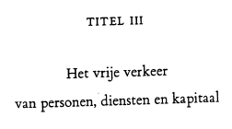
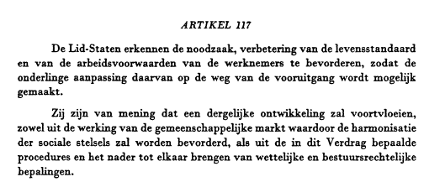
Ter illustratie:
Verdrag van Rome

Slide 11
Ter illustratie:
Verdrag van Rome

Slide 12
Verdrag van Rome : besluit
Zeer marktgericht, niettegenstaande we aan het begin staan van de “Golden Sixties”
Harmonisatie van sociale voorzieningen wordt gezien als gevolg van marktwerking
Sociale politiek = zorgen voor gezonde, mobiele, flexibele arbeidskracht

Slide 13
Verdrag van Rome :

Slide 14
1957-1986 : van het Verdrag van Rome tot de Eenheidsakte
1961: Europees Sociaal Handvest (“Charter van Turijn”)
Van de Raad van Europa, niet binnen EEG
België ratificeert pas in … 1990
Bevat geen dwingende beleidsvoorschriften
Grote herstructureringen: steenkool, staal (Davignon), textiel
Tussenkomst Europees Sociaal Fonds
1974: “Eerste Sociaal Actieprogramma” wegens beginnende crisis
Maar sociale maatregelen moeten met unanimiteit gestemd
In 1973 treden Groot-Brittannië, Ierland en Denemarken toe → unanimiteit nóg moeilijker
enige 'vooruitgang' in deze periode zijn richtlijnen rond collectief ontslag, veiligheid en gezondheid op het werk, sociale zekerheidsrechten bij werk in een ander land

Slide 15
3. 1986: Eenheidsakte: Jacques Delors voltooit de eenheidsmarkt
In 1985 wordt de Franse socialist Delors commissievoorzitter (tot 1995); er lijkt een socialere wind op komst. Delors spreekt over Europese CAO’s
Enthousiasme is vlug weg; in zijn ‘Witboek over de voltooiing van de interne markt’ (1985) draait het allemaal rond meer liberalisatie voor kapitalen en diensten, maar er is geen sociaal hoofdstuk.
Pas vanaf nu wordt het liberaal programma van het Verdrag van Rome ten volle uitgevoerd →Bolkestein 2006

Slide 16
1986: Eenheidsakte
Het positiefste is nog de mogelijkheid van Europese kaderakkoorden tussen Europese vakbonden en Europees patronaat, gevolgd door Europese bekrachtiging:
De volgende jaren komen er inderdaad een aantal Europese richtlijnen die zowat het paradepaardje uitmaken van het Europees sociaal beleid:
1994: richtlijn over de Europese ondernemingsraden
1995: richtlijn over het ouderschapsverlof
1997: richtlijn over deeltijdwerk
1999: richtlijn over contracten van bepaalde duur
In 1989 wordt nog maar eens een “sociaal handvest” getekend, maar juridisch niet-bindend (en toch Britse weigering !)
Ondertussen wordt in Brussel druk gewerkt aan de liberalisatie van kapitalen en diensten, en aan de voorbereiding van een eenheidsmunt …

Slide 17
1986: Eenheidsakte

Slide 18
4. Van Maastricht (1992) tot de eurocrisis (2010):
4 belangrijke factoren voor sociale achteruitgang:
Wereldwijd is de neoliberale politiek aan zet, zeker na de ineenstorting van de Sovjet-Unie;
In 1995 telt de EU 15 leden; er komen 12 nieuwe lidstaten bij (2004, 2007) die armer tot veel armer zijn; dit zou meer middelen en sterke sociale politiek vereisen. Maar het omgekeerde gebeurt
De invoering van een eenheidsmunt vereist economische samenwerking en financiële transfers van rijk naar arm. Maar er komt meer concurrentie en afbouw van Europese subsidies.
De EU probeert een sociaal-economisch beleid te voeren, maar heeft daartoe niet de bevoegdheid, noch de middelen. Het gevolg is een ondemocratisch, ondoeltreffend en antisociaal optreden.

Slide 19
EMU: een muntunie van een heel speciale soort!
Reeds in de jaren 90 waarschuwden linkse en andere economisten dat de geplande Europese Muntunie (EMU) niet kon functioneren, want
In elke muntunie zijn er financiële transfers van rijke naar armere regio’s; maar de EU heeft daarvoor (bijna) geen budget (vb. W→O-Duitsland, N→Z Italië, België…)
In elke muntunie worden de meeste staatsschulden gezamenlijk gedragen, maar in de EU is dit verboden
In elke muntunie is er een geïntegreerde economische politiek, maar de EU verplicht de lidstaten onderling te concurreren
Muntunies kennen gewoonlijk een vrij gelijklopend sociaal systeem

Slide 20
EU: zonder bevoegdheid toch een sociaal-economisch wanbeleid voeren !
De EU heeft geen bevoegdheid inzake het economisch, sociaal en werkgelegenheidsbeleid. Ze kan alleen aanbevelingen doen via “richtsnoeren”
De EU kan dus hierin juridisch gezien niets opleggen
Nochtans komt de EU steeds meer tussen i.v.m.
Loonpolitiek, indexering
Collectieve onderhandelingen door vakbonden
Pensioenen
werkloosheidsuitkeringen
…

Slide 21
Hoe gaat de EU hierbij te werk?
De EU legt een eenzijdige begrotingspolitiek op en levert de lidstaten uit aan het oordeel van de financiële markten; dat leidt vanzelf al tot asociaal beleid;
De ministerraad en de Europese Raad doen aanbevelingen (“richtsnoeren”, “open coordinatiemethode”); op het thuisfront worden deze voorgesteld als Europese verplichtingen (bv. Van Quickenborne en de pensioenen)
“juridisch experimenteren”: men ziet hoe ver men te ver kan gaan

Slide 22
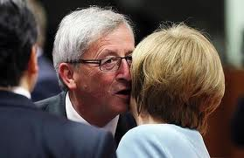
Hoe gaat de EU hierbij te werk?
De methode Juncker:
“We beslissen iets. We brengen dat dan naar voren en wachten af wat er gebeurt. Als er geen protest is of opstand uitbreekt – want de meesten begrijpen toch niet wat er beslist werd – dan gaan we weer wat verder, stap voor stap, tot er geen terugkeer meer mogelijk is.”
Jean-Claude Juncker, gewezen voorzitter van de eurogroep,
in Der Spiegel, 27 dec. 1999

Slide 23
5. eurocrisis (2010): neoliberale buitenkans!
Sinds 2010 wordt ook voor de EU-leiders duidelijk dat de Europese Muntunie op los zand gebouwd is
De EU (Commissie, Raad van Ministers, overgrote meerderheid Parlement) wentelt de eurocrisis op de werkende/werkloze bevolking af
Dit gebeurt in het kader van het zgn. “Europees economisch bestuur” (economic governance)

Slide 24
Onderdelen van het Europees economisch bestuur:
‘Europees Semester’ , ‘aanbevelingen’, (vanaf januari 2011)
‘Wetgevend pakket’ of ‘sixpack’ (wetten) (sinds december 2011)
Europluspact (“Merkozy, februari 2011) (aanbevelingen)
Begrotingsverdrag tussen 25 lidstaten, in voege sinds 1 januari 2013 (internationaal verdrag buiten EU)

Slide 25
Enkele voorbeelden van ‘Europees economisch bestuur’
Aanbevelingen voor België (Europees Semester voor 2011, 2012):
Loonindexeringssysteem herzien
Werkloosheidsvergoedingen degressief maken
Reële én wettelijke pensioenleeftijd verhogen
Meer BTW , minder directe belastingen
De Europese Commissie controleert permanent de concurrentiepolitiek van alle lidstaten. Als ze vreest voor ‘onevenwichten’ (in lonen enz.) kan ze ‘correcties’ opleggen. Niet-opvolging kan een boete van 370 miljoen € (0,1%BBP) betekenen (onderdeel van 6-pack, door alle grote partijen in het Europees parlement goedgekeurd)

Slide 26
Enkele voorbeelden van ‘Europees economisch bestuur’
De Europese Commissie (EC) kan boetes tot 1,7 miljard € in België opleggen als ze de begrotingstekorten te groot vindt (sixpack)
Iedere lidstaat moet ieder jaar een “hervormingsplan” indienen met maatregelen voor de arbeidsmarkt, de pensioenen, de lonen enz. (Europees semester)
Volgens een nog goed te keuren bepaling van het 2-pack moeten de lidstaten elk jaar half oktober hun ontwerpbegroting voorleggen aan de EC nog vóór het nationaal parlement. De EC kan wijzigingen vragen.

Slide 27
Enkele voorbeelden van ‘Europees economisch bestuur’
het Begrotingsverdrag verplicht om een ‘Gouden Regel’ in de wet in te schrijven, waardoor begrotingstekort moet kleiner zijn dan 0,5%
Om beroep te doen op de financiële hulpfondsen moet men het Begrotingsverdrag ondertekend hebben
Een lidstaat die beroep doet op het Europees hulpfonds verliest zijn soevereiniteit en moet de hervormingen uitvoeren die de Commissie, de Centrale Bank en het IMF (samen de Trojka genoemd) opleggen.

Slide 28
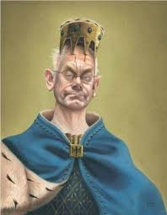
Enkele voorbeelden van ‘Europees economisch bestuur’
Er wordt momenteel onder leiding van Herman Van Rompuy gewerkt aan een “echte economische en monetaire unie”.
De eurolanden zouden meerjarige contracten moeten afsluiten met de EU met daarin maatregelen voor het ‘wegwerken van rigiditeiten op de arbeidsmarkt’ en het verhogen van de competitiviteit.

Slide 29
Er zijn ook directere methodes zoals chantage!
Never waste a good crisis!
Geheime brief Draghi (Voorzitter Europese Centrale Bank) op 5 augustus 2011 aan Italiaanse regering : als je welwillende houding van ons wil voor uw staatsschuld, zorg dan tegen eind september voor:
‘volledige liberalisering van de locale openbare diensten’ door ‘privatiseringen op grote schaal’;
‘verdere hervorming van het collectief loonoverleg’;
‘een grondige herziening van de regels bij aanwerving en ontslag van werknemers’;
‘een systeem van werkloosheidsvergoeding en een actieve arbeidsmarktpolitiek die het gemakkelijker maakt om de arbeidskracht naar de meer concurrentiële bedrijven en sectoren te realloceren’
‘strengere voorwaarden voor ouderdomspensioenen’
verlaging van de kostprijs van openbare ambtenaren, ‘indien nodig door de lonen te verlagen’
…

Slide 30
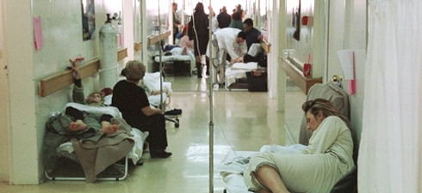
“Sociaal Europa” anno 2012
Een overvolle ziekenhuisgang in het Didymóteicho in Evros, in het noordoosten van Griekenland. Augustus 2012.

Slide 31
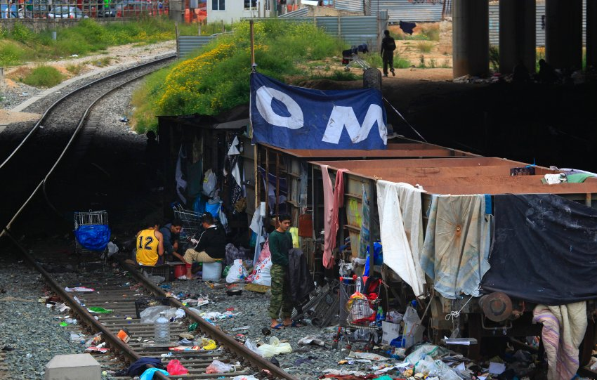
“Sociaal Europa” anno 2012
Vluchtelingen in Athene

Slide 32
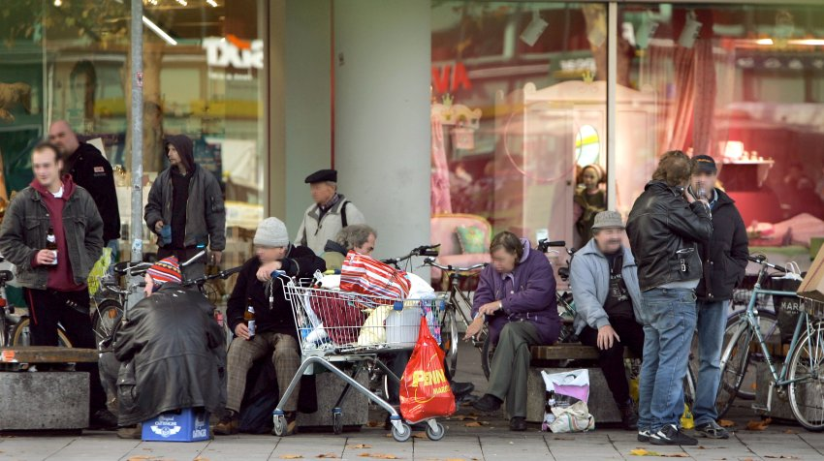
“Sociaal Europa” anno 2012
Een file arme mensen schuift aan om ingezamelde flessen in te leveren. Waar ? In Hanover, Duitsland

Slide 33
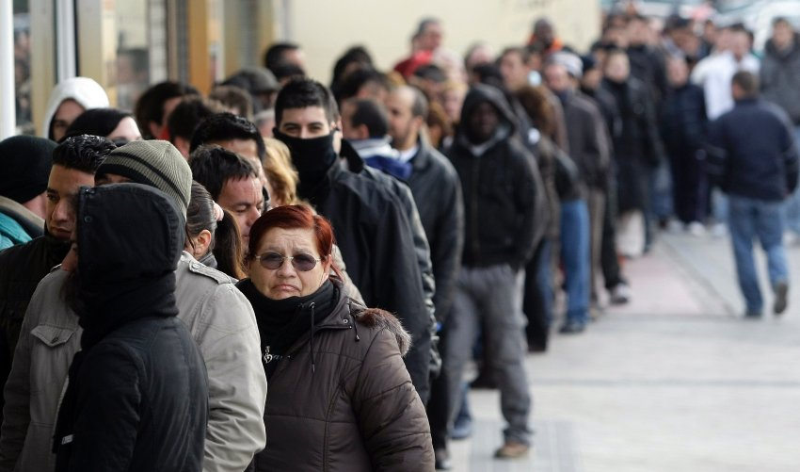
“Sociaal Europa” anno 2012
Een file voor een jobcentrum in Madrid

